Slide 1
Министерство природных ресурсов и охраны окружающей среды Республики Беларусь
Государственное учреждение «Республиканский центр по гидрометеорологии,
контролю радиоактивного загрязнения и мониторингу окружающей среды» (Белгидромет)
Порядок обеспечения и обмена данными радиационного мониторинга в Республике Беларусь
Шайбак Алла Михайловна
Начальник отдела службы радиационного мониторинга
8 017 374 55 70
E-mail: sham@hmc.by
г. Минск, пр. Независимости, 110

Slide 2
Законодательная база радиационного мониторинга и использования его данных
Постановление Совета Министров Республики Беларусь «О Национальной системе мониторинга окружающей среды в Республике Беларусь» от 14 июля 2003 г. № 949
Постановление Совета Министров Республики Беларусь «О государственной системе предупреждения и ликвидации чрезвычайных ситуаций (ГСЧС)» от 10.04.2001 г., № 495;
Постановления Совета Министров Республики Беларусь «Об утверждении концепции создания системы ситуационных кризисных центров в Республике Беларусь» от 21 июня 2016 г. № 479;;
Постановление Совета Министров Республики Беларусь «Положение о порядке проведения в составе Национальной системы мониторинга окружающей среды в Республике Беларусь радиационного мониторинга и использования его данных»от 17 мая 2004 г. № 576;
Постановление Совета Министров Республики Беларусь «О порядке сбора информации в области защиты населения и территорий от ЧС природного и техногенного характера и обмена этой информацией» от 23.08.2001 г.№ 1280;
Закона Республики «О регулировании безопасности при использовании атомной энергии» от 10 октября 2022 г. № 208-З
Радиационный мониторинг проводится с целью наблюдения за:
естественным радиационным фоном;
радиационной обстановкой в районах воздействия потенциальных источников радиоактивного загрязнения, в том числе для оценки трансграничного переноса радиоактивных веществ;
радиоактивным загрязнением атмосферного воздуха, почвы, поверхностных и подземных вод на территориях, подвергшихся радиоактивному загрязнению в результате катастрофы на Чернобыльской АЭС.

Slide 3
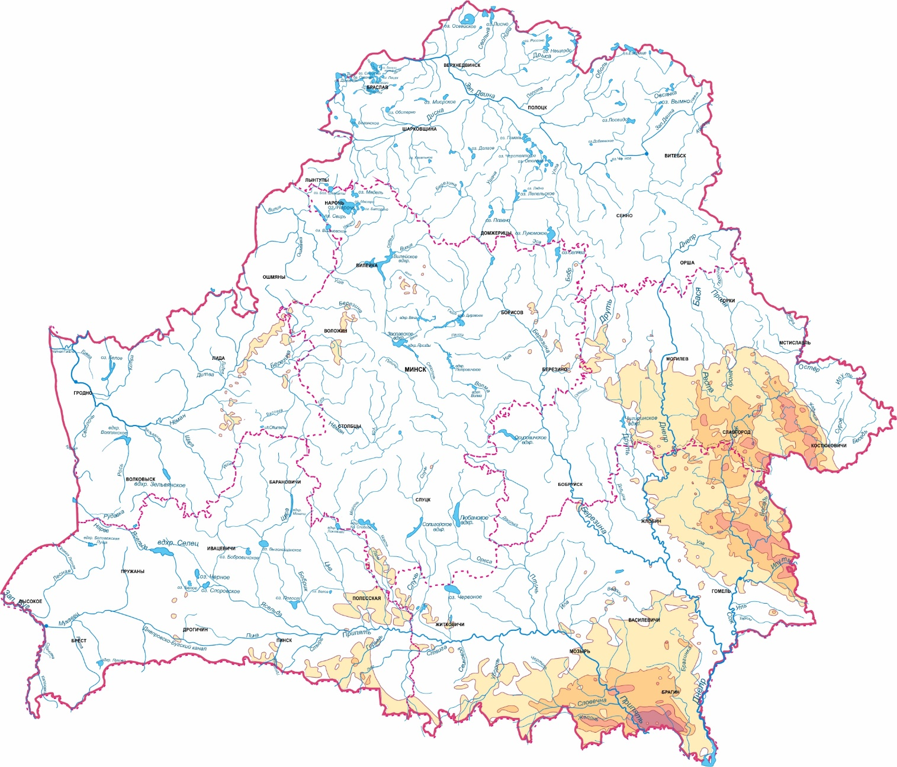
Сеть радиационного мониторинга БЕЛГИДРОМЕТА
Legend:
NPP
100 км
removal from the NPP
Лаборатории Белгидромета, 5 (Пинск, Гомель, Могилев, Минск (2)
Ignalina NPP
200 km
Автоматические пункты измерения (АПИ):
АПИ АСКРО в районах влияния АЭС сопредельных государств, 23 пункта
100 km
Belarusian NPP
АПИ АСКРО БелАЭС, 10 пунктов
30 km
ПН радиационного мониторинга :
Smolensk NPP
Стационарные МД гамма излучения, 41 пункт
Пункты отбора радиоактивных выпадений, 25 пунктов
Пункты отбора радиоактивных аэрозолей, 10 пунктов
Пункты мониторинга поверхностных вод, 6 пункт.
200 km
Трансграничные пункты мониторинга поверхностных вод , 7 п.
Ланшафтно-геохимические полигоны, 10 пунктов
Ланшафтно-геохимические полигоны в зоне отчуждения, 4 пункта
30 km
100 km
200 km
100 km
30 km
Rovno NPP
Chernobyl NPP

Slide 4
СИСТЕМА РАДИАЦИОННОГО МОНИТОРИНГА
ИАЦ РАДИАЦИОННОГО МОНИТОРИНГА
4 АСКРО
+
АСКРО БелАЭС
Белгидромет
(Минприроды)
ГУ«Беллесо-
защита»
Минлесхоз
РУП Институт
почвоведения
и агрохимии
НАН Беларуси
Атмосферный воздух
Почва
(залежные земли)
Поверхностные воды
Земли лесного фонда
Земли
с/х назначения
Измерение МД
(41 ПН)
6 ПН –«чернобыльские территории»
Реперные площадки (39ПН)
ЛГХП
(14 ПН)
Естественные выпадения
(25 ПН)
7 ПН - трансграничные
Радиоактивные аэрозоли
(10 ПН)
3 ПН – регион
размещения
Белорусской АЭС

Slide 5
СХЕМА ИНФОРМАЦИОННЫХ ПОТОКОВ ДАННЫХ РАДИАЦИОННОГО МОНИТОРИНГА БЕЛГИДРОМЕТА
Recass NT
ФГБУ «НПО «Тайфун»
СС и ТК Белгидромета
БелАЭС
АСКРО
ГСТ ВМО
Сайты Белгидромета
Автоматизированные рабочие места
ГС гидрометеорологических наблюдений Белгидромета
EURDEP

Slide 6
Информационно-вычислительная система обработки данных
В Белгидромете функционирует распределенная информационно-вычислительная система обработки данных радиационного мониторинга (ИВС Белгидромета), обеспечивающая оперативное и эффективное решение задач оценки радиационно-экологической обстановки и прогнозирования её во времени.
ИВС Белгидромета включает в себя современные автоматизированные системы, реализованные в «клиент-серверной» технологии. Использование геоинформационной системы MapInfo (ГИС) обеспечивает возможность просмотра пространственно-временной картины загрязнения окружающей среды на цифровой карте.
СОСТАВ ИВС Белгидромета
Автоматизированные системы контроля радиационной обстановки АСКРО;
Автоматизированная система анализа и прогноза радиационной обстановки для информационной поддержки принятия решений «RECASS NT» (разработка НПО «Тайфун» Росгидромета) ;
Картографическая система на базе ГИС MapInfo;
Республиканский автоматизированный банк данных радиоактивного загрязнения территории Республики Беларусь RECONT (разработка НПО «Тайфун» Росгидромета) ;
Автоматизированная система обработки радиационно-экологических данных, в том числе, автоматизированные рабочие места специалистов отделов и лабораторий

Slide 7
СХЕМА ИНФОРМАЦИОННЫХ ПОТОКОВ ДАННЫХ РАДИАЦИОННОГО МОНИТОРИНГА В ИВС БЕЛГИДРОМЕТА
В Белгидромете постоянно обеспечивается сбор данных о радиационной обстановке на территории Республики Беларусь на сервера автоматизированных систем
Специализированные радиационно-экологические лаборатории
Автоматизированные системы контроля радиационной обстановки (АСКРО)
СЕРВЕРА (РЕЖИМ РЕАЛЬНОГО ВРЕМЕНИ)
Внешние потребители:
Министерство по чрезвычайным ситуациям;
Госатомнадзор
Министерство обороны;
Госкомитет погранвойск;
др.
АСКРО
RECASS NT
RECONT
Интернет, почтовый
LAN
Автоматизированные рабочие места анализа и обобщения данных радиационного мониторинга окружающей среды
НАБЛЮДАТЕЛЬНАЯ СЕТЬ
Метеостанции
Гидрологические посты
Посты радиационного контроля

Slide 8
ДОКУМЕНТЫ, ОБЕСПЕЧИВАЮЩИЕ ИНФОРМАЦИОННОЕ ВЗАИМОДЕЙСТВИЕ
ГИДРОМЕТЕОРОЛОГИЧЕСКИХ СЛУЖБ РБ И РФ, ГОСУДАРСТВ УЧАСТНИКОВ СНГ

Slide 9
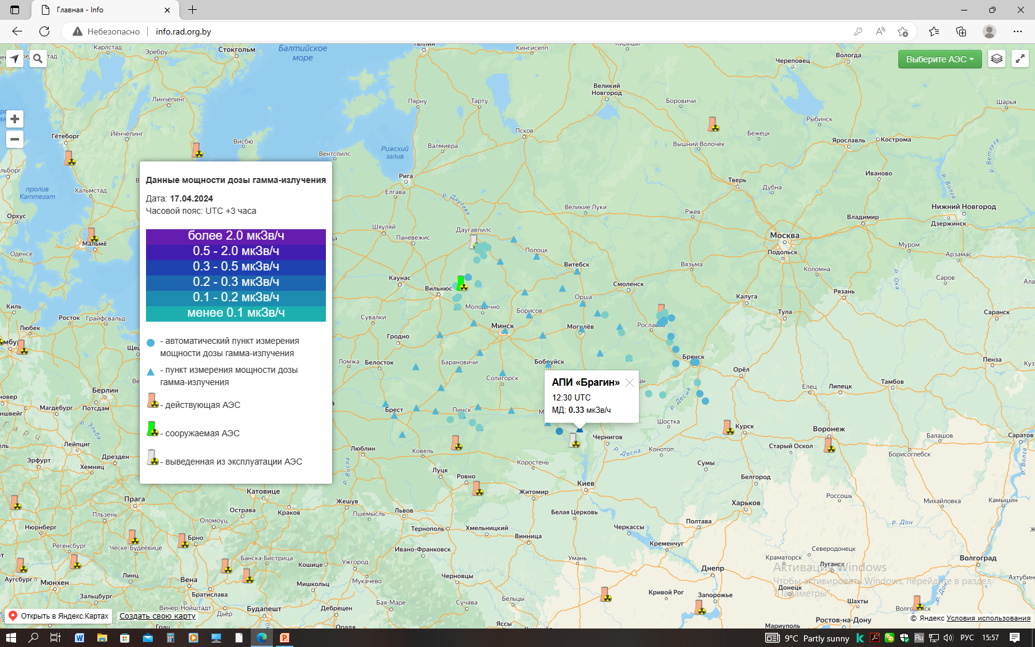
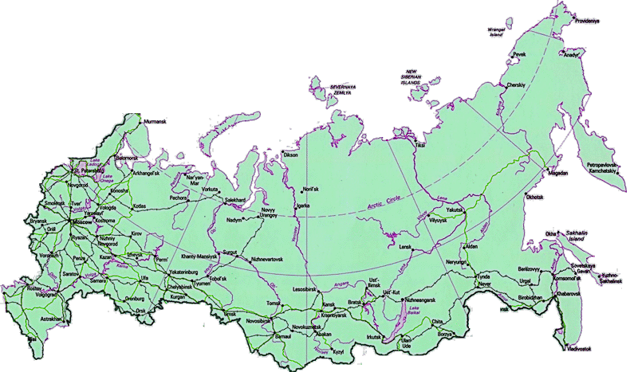
Государственное учреждение «Республиканский центр радиационного контроля и мониторинга окружающей среды»
ИНФОРМАЦИОННОЕ ВЗАИМОДЕЙСТВИЕ
В рамках выполнения мероприятий программ Союзного государства России и Беларуси многие годы в Белгидромете в режиме постоянной готовности функционирует, разработанная специалистами ФГБУ НПО «Тайфун», автоматизированная система RECASS NT, обеспечивающая постоянный обмен данными радиационного мониторинга, а также обмен результатами математического моделирования переноса радиоактивных веществ воздушным и водным путем в случае возникновения аварий на АЭС.
Обмен данными между Росгидрометом и Белгидрометом проводится ежедневно в 06.00 час по Гринвичскому времени (UTC) виде специализированных сводок КН-01 и КН-13 (РХОБ) по каналам автоматизированной системы передачи данных. Вся информация получаемая по каналам связи расшифровывается и обрабатывается ПТК Recass NT.
С использованием RECASS-NT реализована возможность обмена радиометрическими данными в формате EURODEP 2.0 между Росгидрометом и Белгидрометом (ежедневные и среднемесячные данные об уровнях суммарной бета-активности в пробах радиоактивных аэрозолей и выпадений из атмосферы)
Сервер
RECASS NT,
НПО «Тайфун»
Сервер
RECONT,
Белгидромета
Сервер
RECASS NT,
Белгидромета
Данные радиационного мониторинга

Slide 10
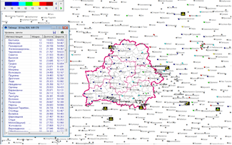
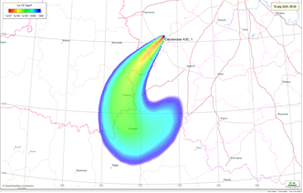
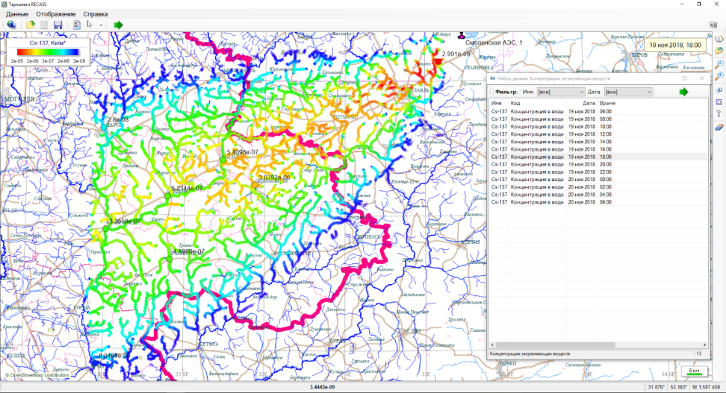
Информационное обеспечение
С использованием RECASS NT в Белгидромете осуществляется оценка обстановки и прогноз последствий аварийных поступлений радиоактивных загрязняющих веществ в окружающую среду, для выработки рекомендаций по необходимости проведения защитных мероприятий для территорий и населения попавшего в зону аварии
Данные МД гамма излучения
Результаты математического моделирования зоны атмосферного переноса радиоактивного загрязнения
Распределение удельной активности Cs-137 в воде участков водотоков и водоемов (бассейн р.Днепр)

Slide 11
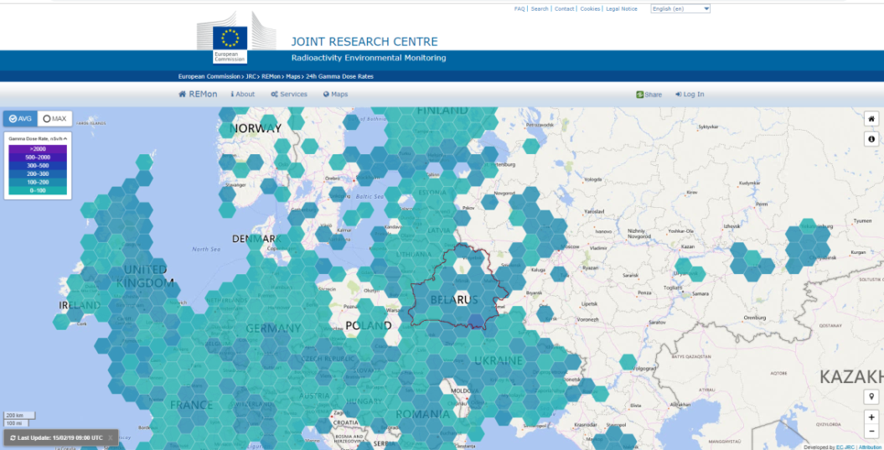
ИНФОРМАЦИОННЫЙ ОБМЕН
В настоящее время в европейскую платформу обмена радиологическими данными EURDEP Белгидромет раз в сутки (11:00 местного времени) передает данные дискретных измерений мощности дозы гамма-излучения стационарных пунктов радиационного мониторинга (41 пункт) в формате EURDEP 2.0. из БД автоматизированной системы RECASS NT с использованием специального программного обеспечения ФГБУ «НПО «Тайфун»

Slide 12
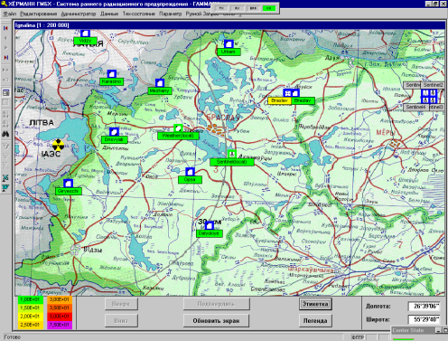
Информационное обеспечение
Белгидромет осуществляет информационное обеспечение данными радиационного мониторинга управляющей системы ГСЧС Республики Беларусь Республики. Информационное обеспечение осуществляется в соответствии с заключенными соглашениями
АРМ
Дежурного инженера
радиометриста
Контроль поступления данных
Информация о радиационной обстановке ежедневно представляется по выделенным каналам связи в адрес Минприроды, МЧС, Госатомнадзора, Министерства обороны, Госпогранкомитета. В случае возникновения аварии информация передается в госорганы, формирующие СКЦ (МЧС, Госатомнадзор, Минздрав, Минэнерго, БелАЭС, АН Беларуси и т.д.). Взаимодействие Белгидромета с заинтересованными государственными органами и организациями осуществляется посредством отдельных выделенных линий связи, видеоконференцсвязи, факсимильной связи и сети Интернет.
Анализ данных
на превышение
Анализ динамики
изменения данных
Моделирование зон перемещение
радиоактивного загрязнения
Формирование отчетов,
информационное
обеспечение органов
госуправления

Slide 13
Готовность к обмену данными мониторинга радиационной обстановки между государствами – участниками СНГ

Slide 14
СПАСИБО ЗА ВНИМАНИЕ

